Slide 1
Oscary 2010
Piotr Nowakiewicz

Slide 2
Spis Slajdów
1. Informacje o Oscarach
2. Zwycięscy Oscara
3. Informacje o najlepszym filmie
Szyguły wydania najlepszego filmu

Slide 3
Informacje o Oscarach
Informacje
Nagrody Akademii Filmowej, znane powszechnie pod nazwą Oscary, zostały stworzone w 1927 roku (pierwsze przyznanie nagród, za rok 1927 i 1928, nastąpiło 16 maja 1929 roku). Od lat są uznawane za najbardziej prestiżową nagrodę filmową.
Pierwsze Oscary zostały przyznane w 13 kategoriach. Dziś jest ich 24, między innymi: najlepszy film, reżyseria, aktor, aktorka, zdjęcia, muzyka, scenariusz oryginalny i scenariusz adaptowany. Od 2002 roku ceremonia rozdania nagród odbywa się w hollywoodzkim Kodak Theatre. Początkowo wręczenie nagród Akademii odbywało się na przełomie marca i kwietnia. W 2004 roku galę przesunięto na ostatni tydzień lutego.
Laureatów Oscarów wybierają członkowie Amerykańskiej Akademii Filmowej zrzeszającej amerykańskich filmowców różnych profesji (obecnie udział w głosowaniu bierze ok. 6000 osób). Nominacje mogą otrzymać filmy, które w poprzedzającym rozdanie nagród roku kalendarzowym były wyświetlane w jednym z kin Los Angeles.
Statuetka, o której marzą filmowcy na całym świecie, jest wykonana z brązu i pokryta warstwą 24-karatowego złota. Przedstawia nagiego rycerza trzymającego miecz i stojącego na cokole zwieńczonym rolką taśmy filmowej z pięcioma klatkami. Klatki symbolizują pierwotne branże Akademii: Aktorów, Scenarzystów, Reżyserów, Producentów i Techników.
Akademicy wielokrotnie byli narażeni na krytykę: zlekceważyli niejeden wybitny film przyznając w zamian nagrodę takiemu, o którym dziś pamiętają jedynie historycy filmu. Mimo tego żadna inna nagroda nie wzbudza tak wielkiego zainteresowania branży filmowej i publiczności na całym świecie.
Przyznawane nagrody
Oscar, Oscar Specjalny, Nagroda Specjalna

Slide 4
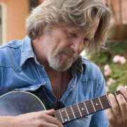

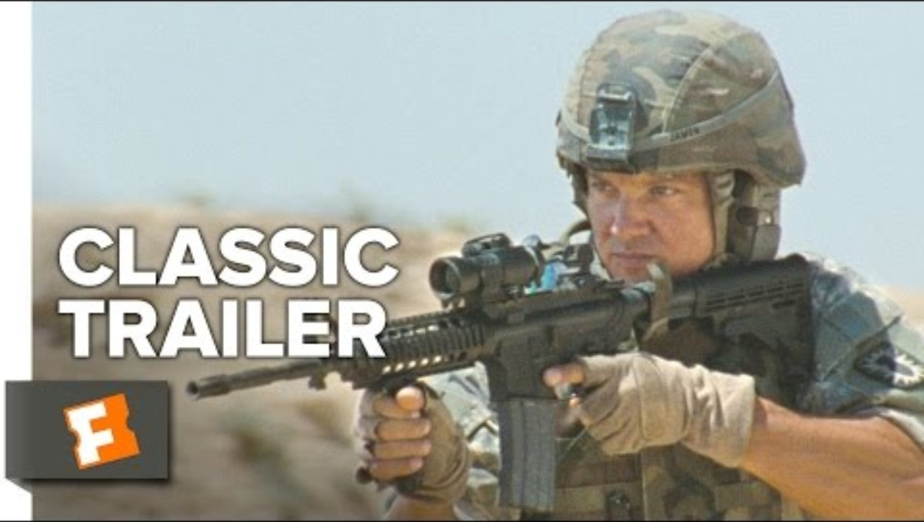
Zwycięscy Oscara
Film: The Hurt Locker. W pułapce wojny
Aktor: Jeff Bridges (Szalone Serce)
Reżyser: Kathryn Bigelow (The Hurt Locker. W pułapce wojny)
Kathryn Bigelow
Jeff Bridges
Zwiastun Filmu:

Slide 5
Informacje o najlepszym filmie
Zarys fabuły:
Elitarna jednostka saperów odbywa misję w Iraku. Nigdy nie wiadomo, kto okaże się wrogiem i gdzie ukryta jest kolejna bomba.
Opis filmu The Hurt Locker. W pułapce wojny:
Akcja filmu dzieje się w Iraku i opowiada o dokonaniach elitarnej jednostki saperów. Zmuszeni do niebezpiecznej gry w kotka myszkę w zamęcie wojny, łączą swoje siły, gdyż w miejscu, w którym sie znajdują każdy człowiek może się okazać potencjalnym wrogiem, a każdy obiekt - śmiertelną bombą.

Slide 6
Szegóły wydania najlepszego filmu
Reżyser: | Kathryn Bigelow
Scernariusz: | Mark Boal
Produkacja: | USA
Premiera: | 12 marca 2010

Slide 7
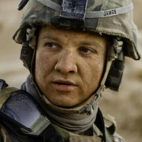
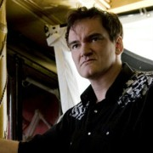

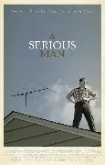
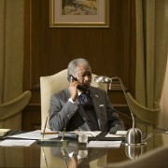
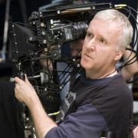

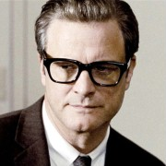
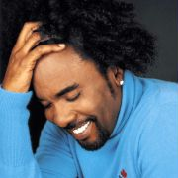

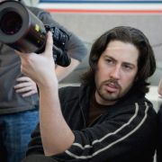
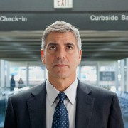
Nominowani:
Aktorzy:
reżyserzy:
Filmy:
Wielki Mike. The Blind Side
Jeremy Renner
The Hurt Locker. W pułapce wojny
Quentin Tarantino
Bękarty wojny
Morgan Freeman
Invictus - Niepokonany
James Cameron
Avatar
Poważny człowiek
Bękarty wojny
Avatar
Lee Daniels
Hej, Skarbie
Colin Firth
Samotny mężczyzna
Jason Reitman
W chmurach
George Clooney
W chmurach

